Slide 1
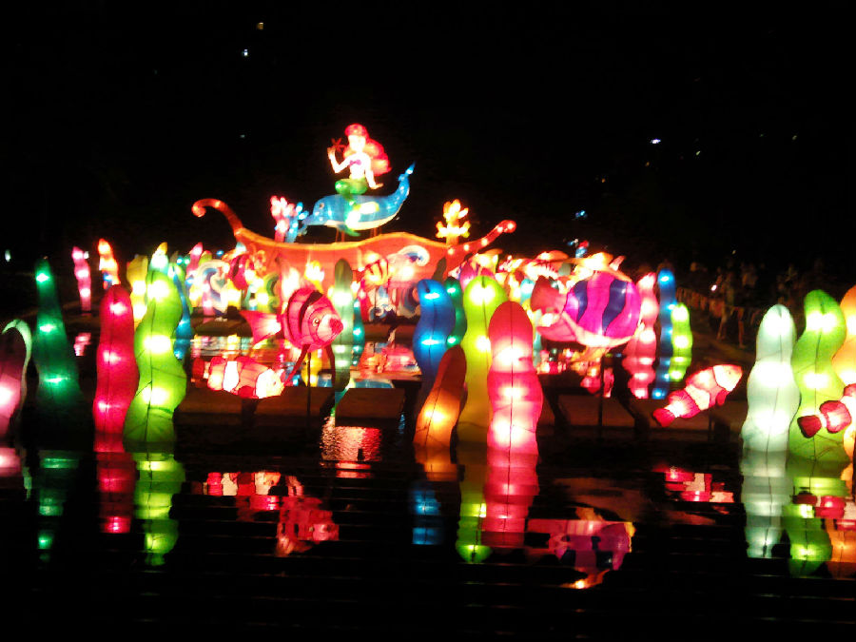


Slide 2
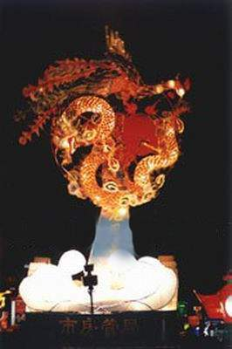
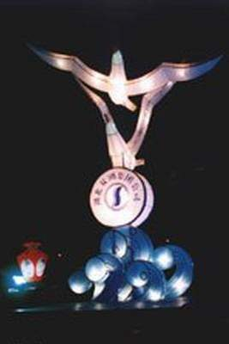
PPT模板下载：www.1ppt.com/moban/ 行业PPT模板：www.1ppt.com/hangye/
节日PPT模板：www.1ppt.com/jieri/ PPT素材下载：www.1ppt.com/sucai/
PPT背景图片：www.1ppt.com/beijing/ PPT图表下载：www.1ppt.com/tubiao/
优秀PPT下载：www.1ppt.com/xiazai/ PPT教程： www.1ppt.com/powerpoint/
Word教程： www.1ppt.com/word/ Excel教程：www.1ppt.com/excel/
资料下载：www.1ppt.com/ziliao/ PPT课件下载：www.1ppt.com/kejian/
范文下载：www.1ppt.com/fanwen/ 试卷下载：www.1ppt.com/shiti/
教案下载：www.1ppt.com/jiaoan/

Slide 3
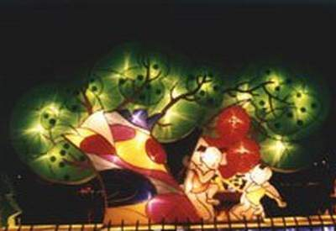
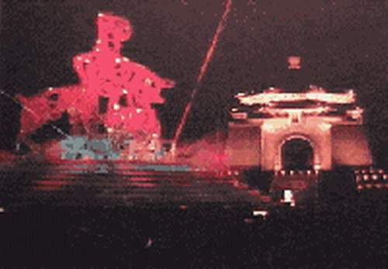
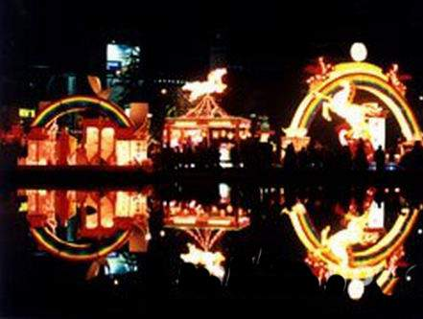
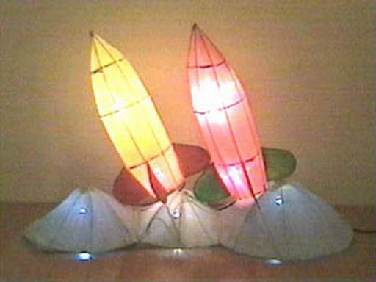

Slide 4
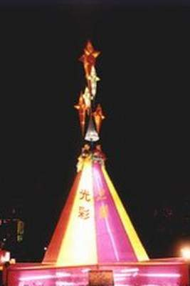
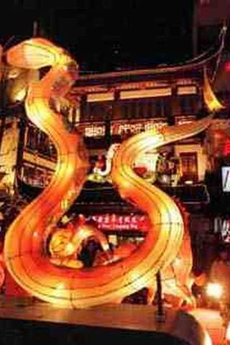

Slide 5
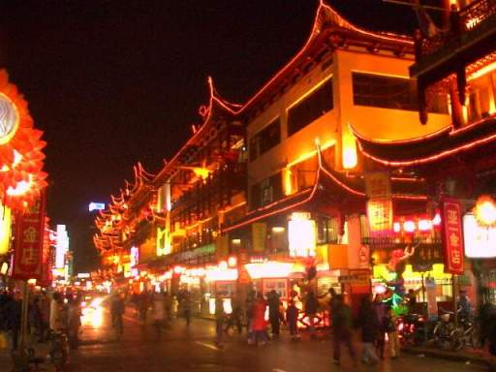
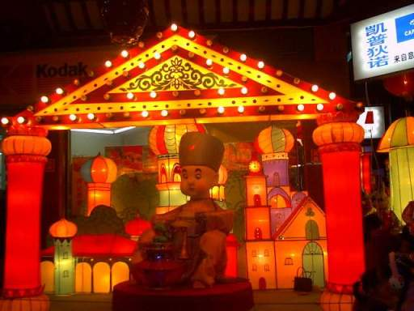
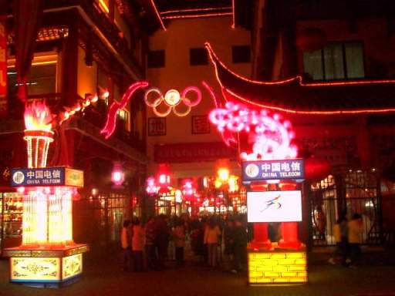
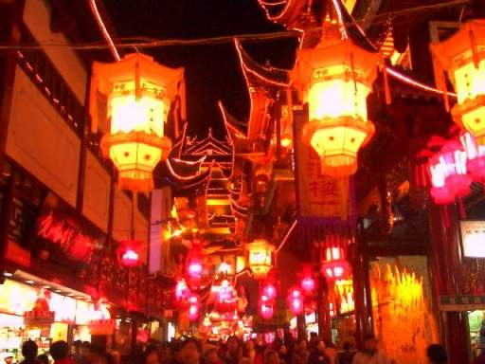

Slide 6
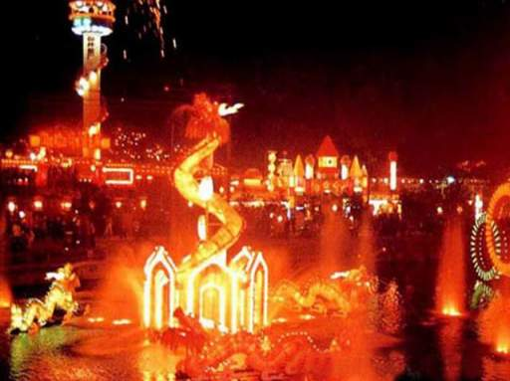
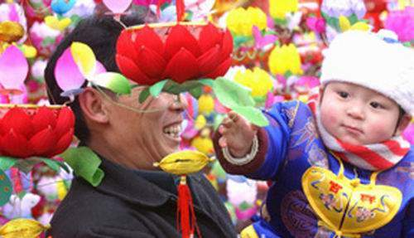
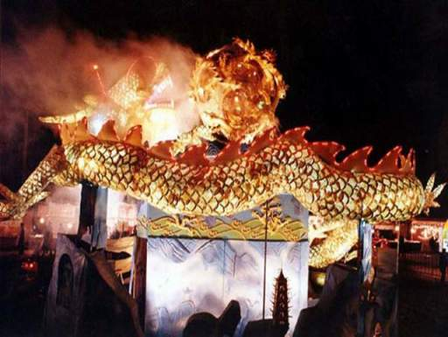
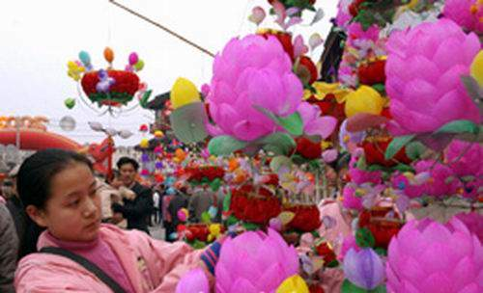

Slide 7
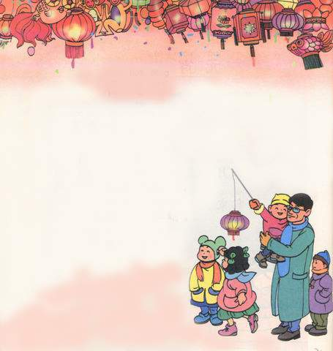

元宵夜，看花灯，
大街小巷人欢腾。
纸糊的金鱼吐泡泡，
纱做的猴子眨眼睛。
走马灯里猫追鼠，
荷花灯上立蜻蜓。
各种彩灯真奇妙，
明年我也做花灯。
看花灯

Slide 8
花 灯 街 纸 金 吐
泡 猴 眨 睛 追 立
各 彩 奇 真 年 夜

Slide 9


花
灯
金
吐
立
各
真
年

